Slide 1

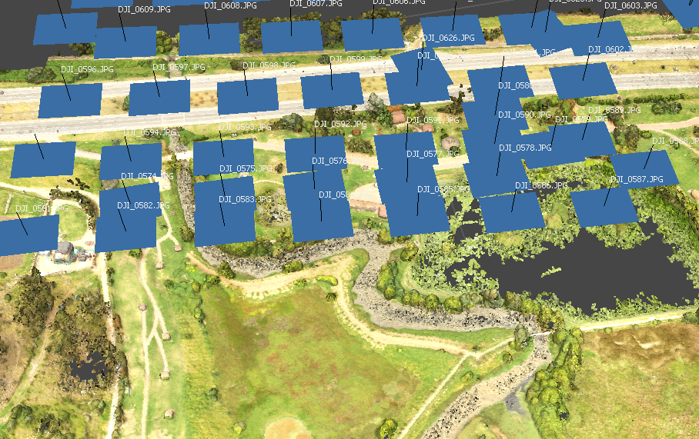
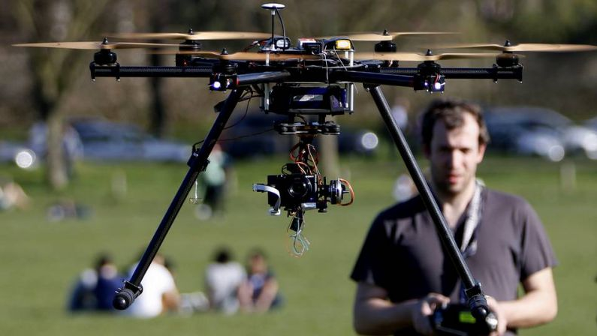

FOTOGRAMETRÍA CON IMÁGENES TOMADAS POR DRONES
Cursos
Tecnología al servicio del ambiente y la agricultura
Aprenderemos técnicas fotogramétricas aplicadas a fotografías aéreas de drones y obtendremos un orto mosaico.
Contenido básico
Agregación de fotos
Orientación de fotos
Creación de nube de puntos densa
Generación de malla
Creación de modelo de elevación
Creación de orto mosaico
www.campoambiente.com campoambiente@gmail.com
I.

Slide 2
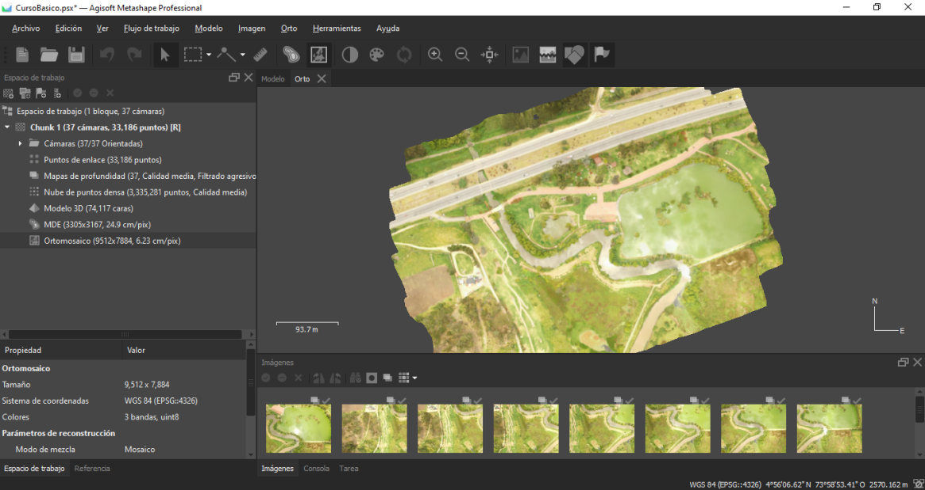
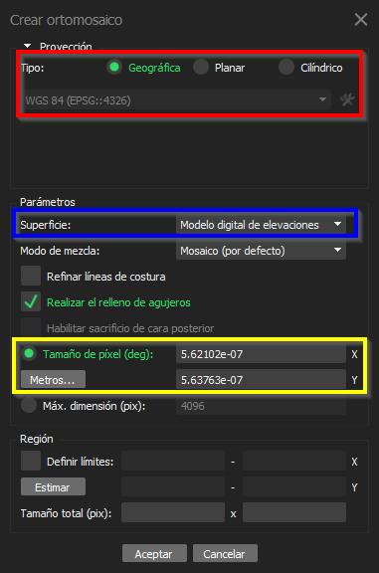
FOTOGRAMETRÍA CON IMÁGENES TOMADAS POR DRONES
Cursos
Tecnología al servicio del ambiente y la agricultura
6.- Creación del ortomosaico
Mosaico de fotografías aéreas tomadas por un sensor abordo del drone, orto corregido.
Pasos:
Ir a FLUJO de TRABAJO/ Crear Ortomosaico.
Establecer el tipo de proyección y sistema de coordenada.
Definir superficie “Modelo digital de elevaciones”.
Utilizar en resolución espacial con solo 2 decimales.
Cliquear en aceptar para la ejecución de la alineación.
www.campoambiente.com campoambiente@gmail.com
I.6

Slide 3
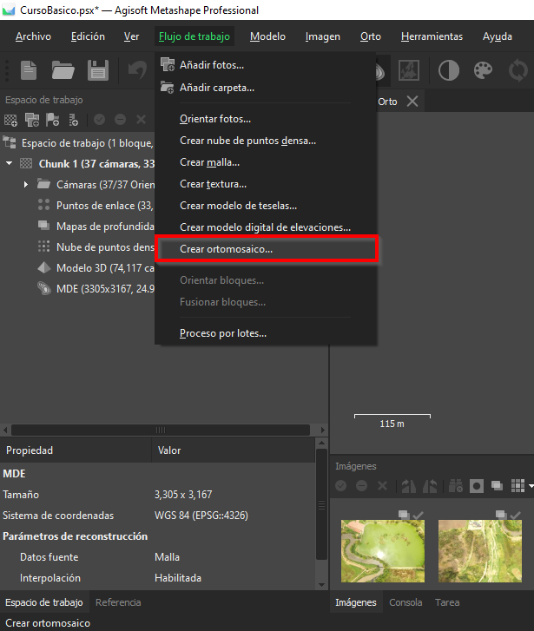
FOTOGRAMETRÍA CON IMÁGENES TOMADAS POR DRONES
Cursos
6A.- Creación del ortomosaico
Tecnología al servicio del ambiente y la agricultura
Ir al menú desplegable “Flujo de trabajo” / Crear ortomosaico.
www.campoambiente.com campoambiente@gmail.com
I.6A

Slide 4
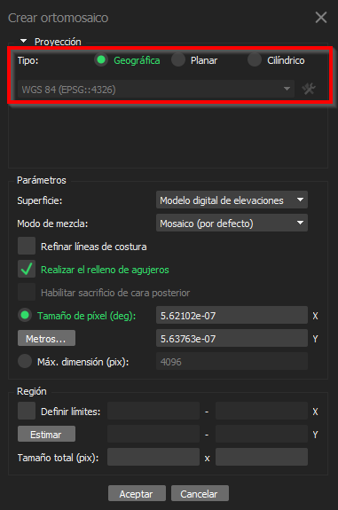
FOTOGRAMETRÍA CON IMÁGENES TOMADAS POR DRONES
Cursos
6B.- Establecimiento del Sistema de coordenadas.
Tecnología al servicio del ambiente y la agricultura
Establecer el sistema de coordenadas y la proyección cartográfica.
www.campoambiente.com campoambiente@gmail.com
I.6B

Slide 5
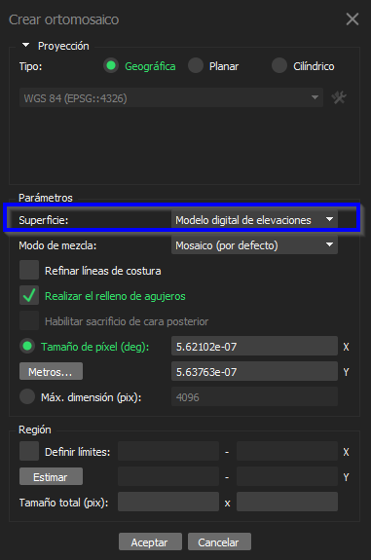
FOTOGRAMETRÍA CON IMÁGENES TOMADAS POR DRONES
Cursos
6C.- Establecimiento de la superficie.
Tecnología al servicio del ambiente y la agricultura
Establecer en el apartado “Parámetros” la superficie para el ortomosaico, indicando el Modelo digital de elevación.
www.campoambiente.com campoambiente@gmail.com
I.6C

Slide 6
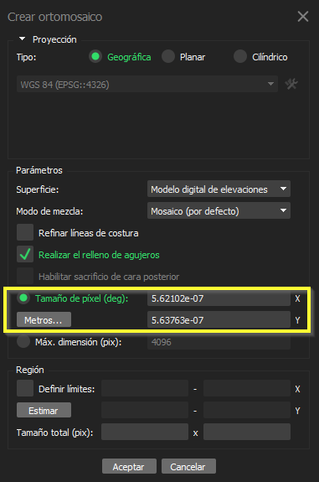
FOTOGRAMETRÍA CON IMÁGENES TOMADAS POR DRONES
Cursos
6D.- Establecimiento de la resolución espacial.
Tecnología al servicio del ambiente y la agricultura
Establecer la resolución espacial o tamaño del pixel con solo dos (2) decimales. A mayor resolución mayor requerimiento de equipo y tiempo.
www.campoambiente.com campoambiente@gmail.com
I.6D

Slide 7
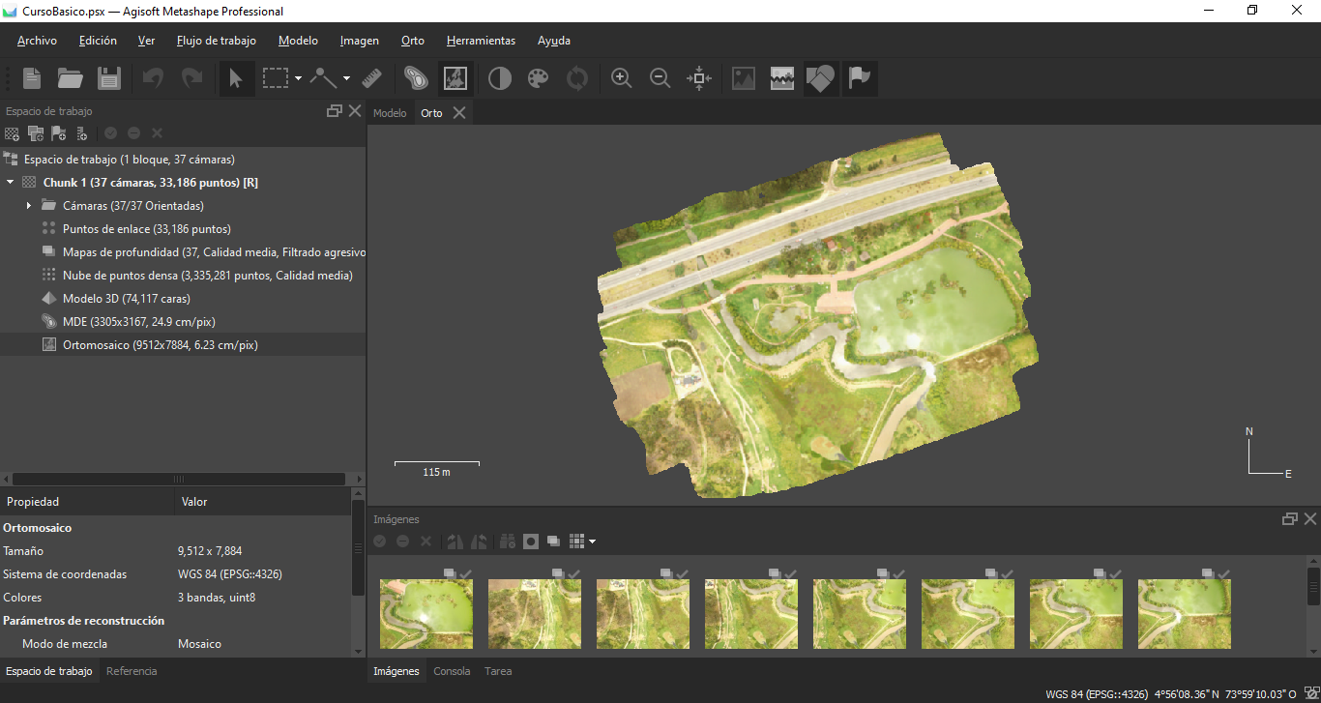
FOTOGRAMETRÍA CON IMÁGENES TOMADAS POR DRONES
Cursos
6E.- Ortomosaico.
Tecnología al servicio del ambiente y la agricultura
Resultados de la creación del Ortomosaico
www.campoambiente.com campoambiente@gmail.com
I.6E

Slide 8




FOTOGRAMETRÍA CON IMÁGENES TOMADAS POR DRONES
Cursos
6F.- Ortomosaico.
Tecnología al servicio del ambiente y la agricultura
Llegamos al final de este curso. Si deseas consultar el curso completo, sigue nuestras redes sociales y visita nuestra pagina WEB. Allí encontraras mas información.
Gracias por su atención…..
www.campoambiente.com campoambiente@gmail.com
I.6F

